Slide 1


Turn de control digital
Inovare la Aeroportul Interanțional Brașov

Slide 2
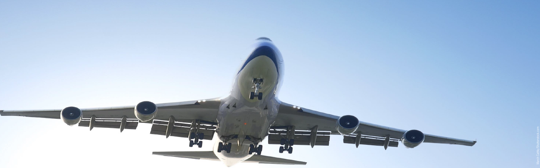
Agenda
Controlul Traficului Aerian în România
Formularea Problemei
Soluția identificată
Descrierea și avantajele turnului digital
Exemple

Slide 3

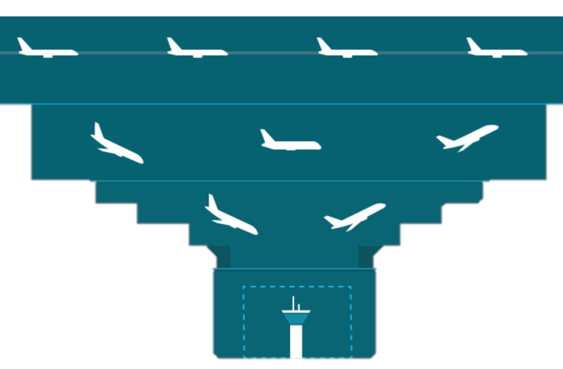
Controlul Traficului Aerian -
Spațiul Aerian Superior FIR – Centrul de control BCC
Spațiul Terminal de Aeroport TMA – Turn de control
          16 aeroporturi existente
          1 aeroport în implementare

Slide 4
Controlul Traficului Aerian -
Veniturile generate de controlul traficului aerian sunt direct proporționale cu traficul aerian
Costurile nu sunt proporționale
BUC, CLJ , IAS

Slide 5
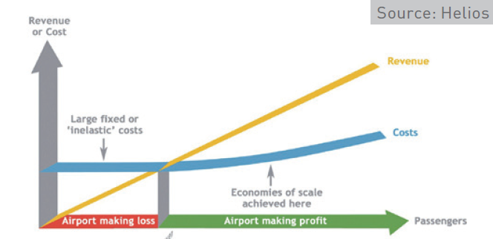
Controlul Traficului Aerian -
Numarul DSNA cu profit: 3
Numarul DSNA cu pierderi: 13+1

Slide 6
Formularea problemei
Cum se poate eficientiza controlul traficului aerian pe aeroporturi?

Slide 7
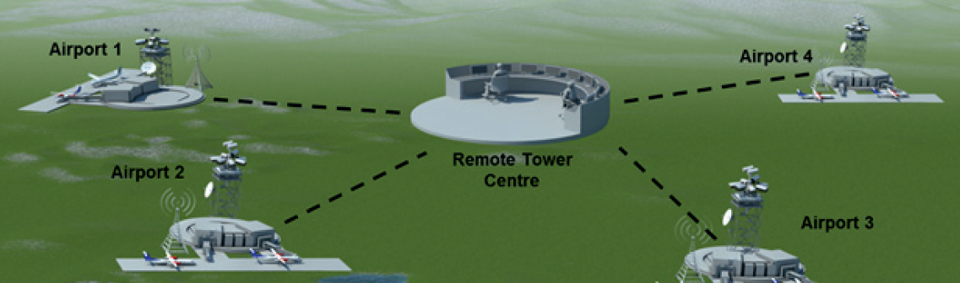
Soluția
Similar cu spațiul aerian superior, trebuie înființat un singur centru de control pentru toate aeroporturile.

Slide 8
Turnul digital – centrul de control

Slide 9
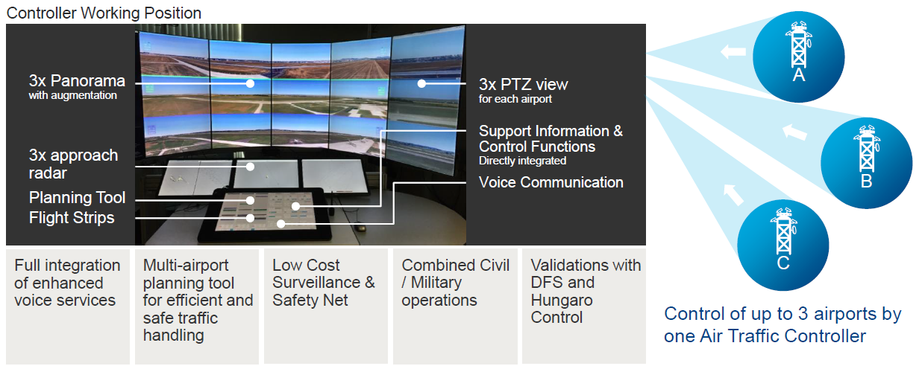
Turnul digital – centrul de control

Slide 10
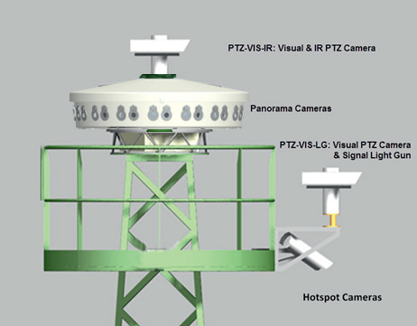
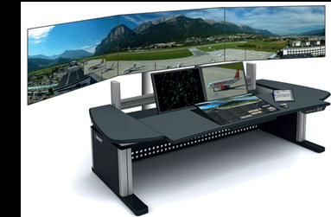
Proiect pilot în Brașov
Elementele cele mai importante:
Vizualizarea aeroportului
Informații meteo
Informații despre echipamentele de radionavigație
Controlul iluminatului de pistă
Sistem comunicații sol-sol
Sistem comunicații sol-aer-sol
Sisteme de înregistrare
Date de zbor

Slide 11
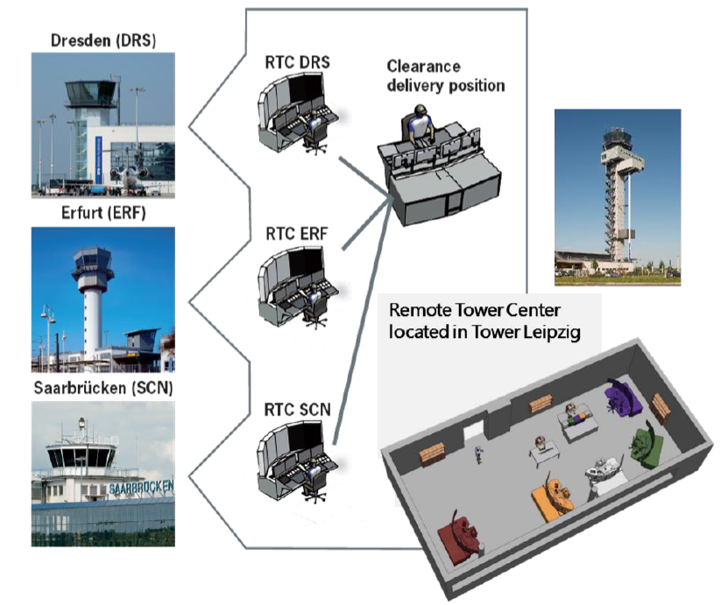
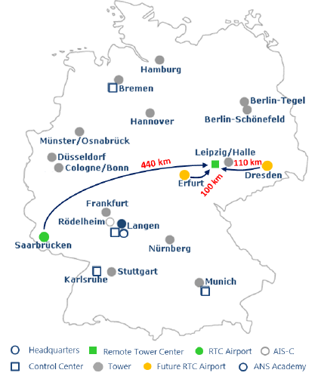
ExempleLeipzig

Slide 12
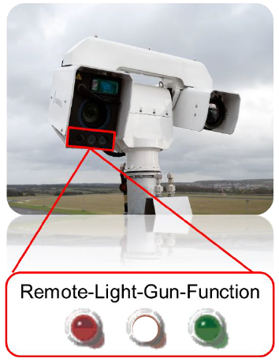
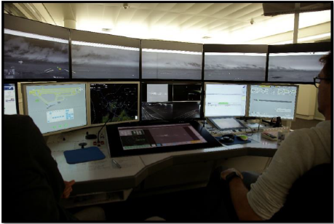
Exemple
Leibzig

Slide 13
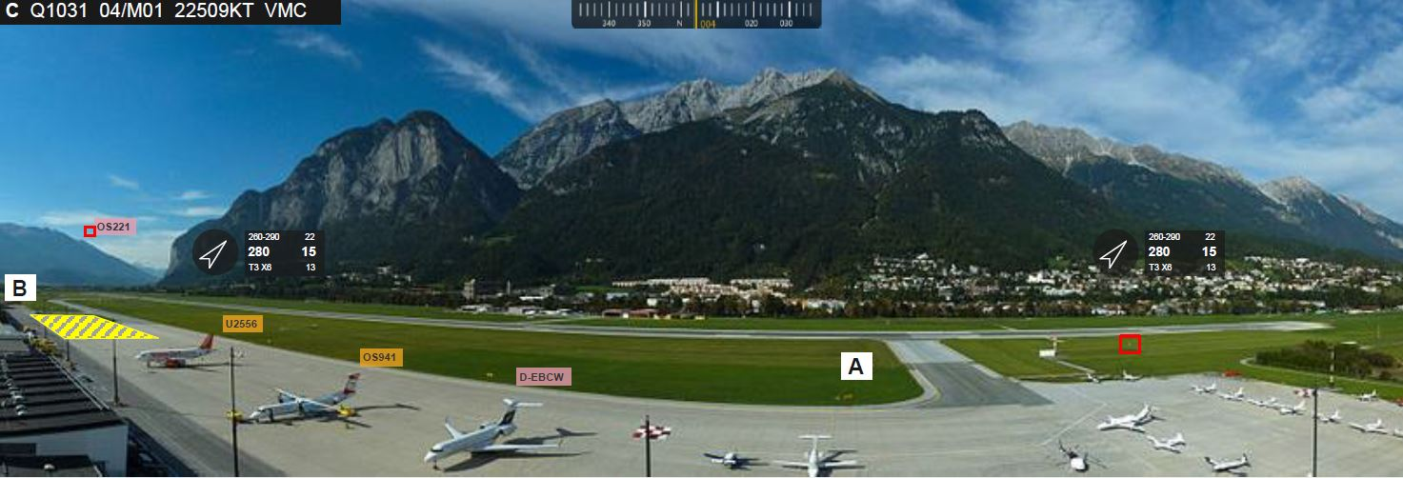
Avantaje
Reducerea costurilor
Înbunătățirea siguranței – prin realitatea augmentată

Slide 14
Avantaje
Reducerea costurilor
Înbunătățirea siguranței – prin realitatea augmentată

Slide 15
Concluzii
Turnul digital este soluția națională pe termen lung
Turnul digital este singura soluție fezabilă pentru Aeroportul Brașov

